Slide 1

Programování
Objektově orientované programování

Slide 2
Objektové modelování
= abstrakce reálných objektů pro potřebu implementace
Míra abstrakce se liší od použití
Princip modelování objektu:
Abstrakce
Formalizace
Jednoznačnost
Zamezení redundancí

Slide 3
Dědičnost v OOP
Vytváření hierarchie objektů
Odvozená třída dědí atributy a metody třídy nadřazené
V C# je nejvyšší třídou, ze kterého je každá třída odvozena, třída Object
Princip dědičnosti je využit i v databázových modelech
Na předchůdce třídy přistupujeme pomocí klíčového slova base

Slide 4
Zapouzdření OOP
Vytvářená třída může mít libovolné množství členů
Při správném použití konceptu zapouzdření jsou data skryta uvnitř třídy
K hodnotám přistupujeme skrze metody
Viditelnosti:
Public
Private – používáme pro skrytí před vnějším přístupem
Protected

Slide 5
Polymorfismus OOP
Koncept umožňující, aby akce uskutečněné nad objektem měly stejný/obdobný výsledek, ale realizace se liší
Realizace (implementace) je odlišná právě od typu objektu
Virtuální metody
Označení metod, kterým umožníme k reimplementaci v třídě odvozené
V případě, že třída tuto metodu reimplementovanu nemá, použije se řešení z třídy nadřazené
Přepsanou virtuální funkci označujeme klíčovým slovem override
V těchto funkcích můžeme pomocí base volat implementaci předešlou
Override a virtual nelze použít u privátních funkcí třídy

Slide 6
Abstraktní třída
Klíčové slovo abstract
Abstraktní metody neobsahují implementaci, ale pouze hlavičku volání dané funkce
Abstraktní metody jsou automaticky virtuální
Třída obsahující abstraktní metodu = abstraktní třída
Z abstraktní třídy nelze vytvořit novou instanci (objekt)
Jako abstraktní mohou být uvedeny i události a vlastnosti třídy
Třída je považována za abstraktní pokud obsahuje alespoň jednu abstraktní metodu

Slide 7
Rozhraní
Rozhraní (interface) definuje popis funkčností třídy, která je z daného rozhraní odvozena
Obsahuje seznam členů a položek, které se odvozená třída (i struktura) zavazuje implementovat
Jedno rozhraní může dědit od jednoho či více rozhraní
Pozor, třída může dědit pouze z jedné třídy!
Jedna třída může implementovat jedno či více rozhraní
Všechny členy jsou automaticky public
Z rozhraní rovněž nelze vytvořit novou instanci
Při návrhu vlastní třídy lze využít předdefinované rozhraní, které umožní lepší práci s objekty – řazení, porovnávání, ...

Slide 8
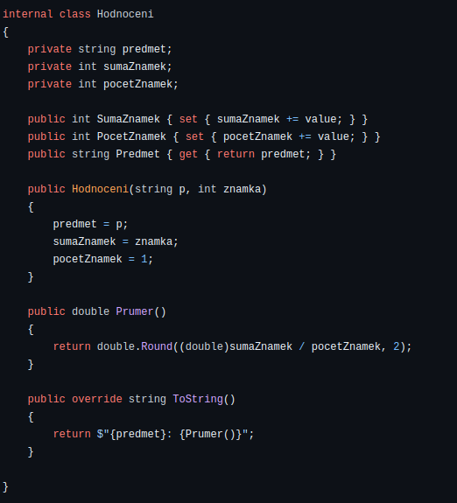
Ukázka třídy
Pro vytvoření nové instance třídy využíváme volání konstruktory s klíčovým slovem new
Pro zpřístupnění atributů využívám properties funkce (v jiných jazycích gettery a settery)
Nově vzniklá instance je referenčním datovým typem

